Slide 1
前端训练营
模块三 Node.js
林溪

Slide 2
一、node.js 基础
二、应用服务器框架开发
三、数据库技术应用
四、同构和 SSR 服务端渲染
五、GraphQL
六、HTTP/2 性能优化
七、Socket 和 SSE
八、通用中间件应用
九、Faas与Serverless

Slide 3
一、 node.js 基础
输入输出
文件系统
网络通信
进程管理
系统模块
二、应用服务器框架开发
路由
视图
模型
服务
从0打造应用服务器框架
三、客户端工具开发
客户端工具开发
脚手架
视频流录制
关系型数据库应用
四、数据库技术应用
非关系型数据库
前端监控体系后台开发

Slide 4
五、同构和 SSR 服务端渲染
SSR服务端渲染
https
http/2
六、HTTP 协议
http/3
六、网络通信
Socket 和 SSE 和 WebSocket
视频会议
terminal
八、通用中间件应用
队列 bull
缓存 redis
消息 kafka
定时任务
九、Faas与Serverless
FaaS平台搭建与应用
Serverless平台搭建与应用
十、运维与监控
运维与监控

Slide 5
本课重点
应用服务器框架中间件
TCP & UDP
TCP
UDP
Http Http/2 Http/3
http
http2
http3

Slide 6


应用程序服务器中间件
typeorm
定义Entity
获取连接： createConnection
获取仓库：connection.getRepository(entity)
增删改查

Slide 7

应用程序服务器中间件
mongodb
连接： 初始化client
获取集合： createConnection
增删改查

Slide 8

应用程序服务器中间件
kafka
连接：初始化client
获取生产者： getProducer
创建Topic： createTopics
创建消息： send
获取消费者： getConsumer
添加Topic： createTopics
监听消息： on

Slide 9

应用程序服务器中间件
redis
连接：初始化client
增删改查

Slide 10

应用程序服务器中间件
elasticsearch
连接：初始化client
增删改查

Slide 11
TCP
数据包
以太网数据包（packet）的大小是固定的，最初是1518字节，后来增加到1522字节。其中， 1500 字节是负载（payload），22字节是头信息（head）

Slide 12
TCP
数据传输
数据包编号
ACK
慢启动
TCP 协议为了做到效率与可靠性的统一，设计了一个慢启动（slow start）机制。开始的时候，发送得较慢，然后根据丢包的情况，调整速率：如果不丢包，就加快发送速度；如果丢包，就降低发送速度

Slide 13
UDP
面向无连接
不需要在发送数据前进行三次握手建立连接的，想发数据就可以开始发送了。并且也只是数据报文的搬运工，不会对数据报文进行任何拆分和拼接操作
支持单播多播广播
支持一对多，多对多，多对一的方式
面向报文
发送方的UDP对应用程序交下来的报文，在添加首部后就向下交付IP层。UDP对应用层交下来的报文，既不合并，也不拆分，而是保留这些报文的边界。因此，应用程序必须选择合适大小的报文
不可靠性
无连接，不会备份数据，不会关心对方是否已经正确接收到数据
头部开销小
UDP 的头部开销小，只有八字节，相比 TCP 的至少二十字节要少得多，在传输数据报文时是很高效的

Slide 14
SSL自签名证书
1
生成CA私钥
openssl genrsa -out ca.key 1024
2
生成csr文件
openssl req -new -key ca.key -out ca.csr
3
生成自签名证书
openssl x509 -req -in ca.csr -signkey ca.key -out ca.crt
3
生成带有ca签名的证书
openssl x509 -req -CA ca.crt -CAkey ca.key -CAcreateserial -in server.csr -out server.crt server.csr

Slide 15
Http
官方文档
http://nodejs.cn/api/http.html

Slide 16
Https
HTTP协议以明文的方式发送内容，不提供任何方式的数据加密
https在http的基础上加入了SSL协议，SSL依靠证书来验证服务器的身份，并为浏览器和服务器之间的通信加密
HTTP+SSL/TLS
SSL（Secure Socket Layer，安全套接字层）
TLS（Transport Layer Security，传输层安全）
enable
chrome://flags/#allow-insecure-localhost

Slide 17
Https
HTTP协议以明文的方式发送内容，不提供任何方式的数据加密
https在http的基础上加入了SSL协议，SSL依靠证书来验证服务器的身份，并为浏览器和服务器之间的通信加密
HTTP+SSL/TLS
SSL（Secure Socket Layer，安全套接字层）
TLS（Transport Layer Security，传输层安全）

Slide 18
Https
HTTPS的缺点
HTTPS协议多次握手，导致页面的加载时间延长近50%
HTTPS连接缓存不如HTTP高效，会增加数据开销和功耗
申请SSL证书需要钱，功能越强大的证书费用越高
SSL涉及到的安全算法会消耗 CPU 资源，对服务器资源消耗较大

Slide 19

https://www.bookstack.cn/read/http3-explained-zh/h3-altsvc.md

Slide 20
Http 2.0
Server push
Non-push加载耗时
RTT + max(RTT, size(HTML)/BandWidth) + size(JS)/BandWidth
push加载耗时
RTT + size(HTML)/BandWidth + size(JS)/BW
所以决定推送是否有改善性能的衡量因素是 size(HTML/BandWidth)和 RTT 谁大
https://www.infoq.cn/article/qydn85t4g4dl4vbae3n2

Slide 21
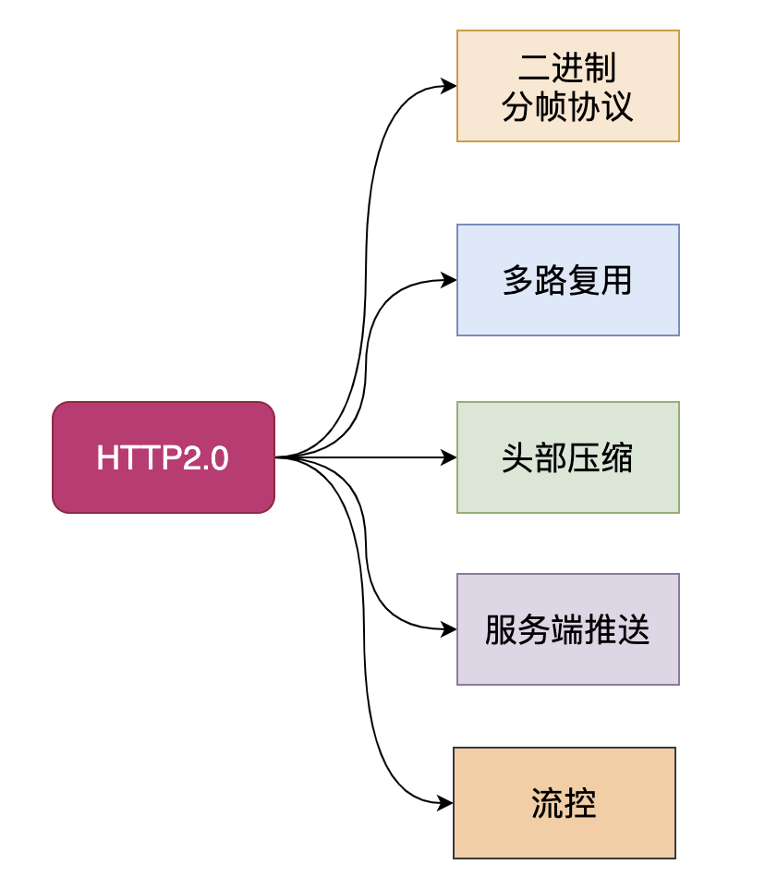
Http 2.0
优点
HTTP/2采用二进制格式而非文本格式
HTTP/2是完全多路复用的，而非有序并阻塞的，只需一个连接即可实现并行
使用报头压缩，HTTP/2降低了开销
HTTP/2让服务器可以将响应主动“推送”到客户端缓存中

Slide 22
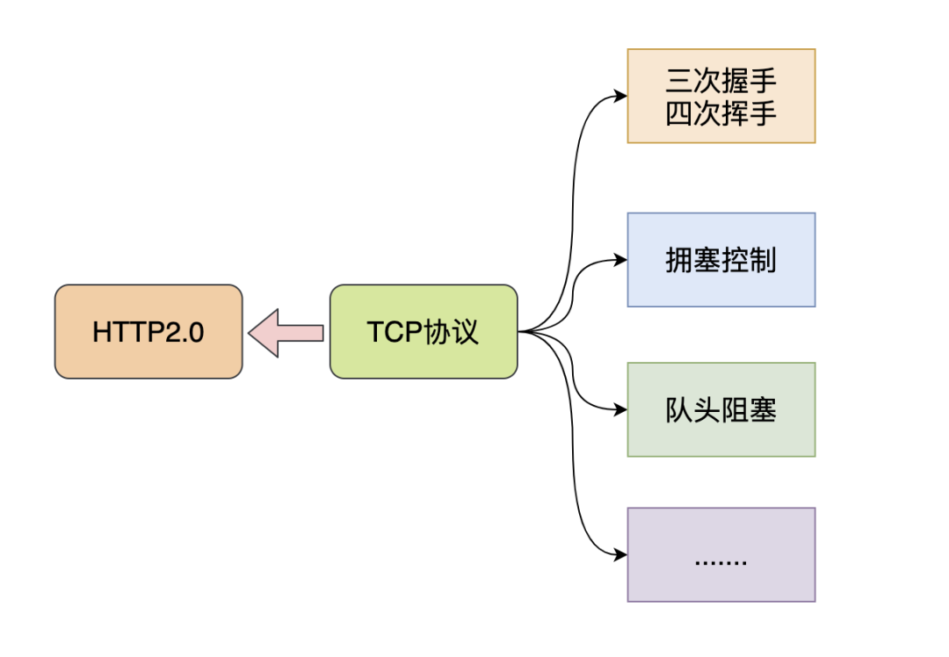
Http 2.0
缺点

Slide 23

Http 2.0
练习
Nginx http/2

Slide 24

QUIC (Quick UDP Internet Connections)
快速 UDP 互联网连接

Slide 25
QUIC的次要目标包括减少连接和传输延迟，在每个方向进行带宽估计以避免拥塞。它还将拥塞控制算法移动到用户空间，而不是内核空间，此外使用前向纠错（FEC）进行扩展，以在出现错误时进一步提高性能

Slide 26
Http 3.0 / QUIC
队头阻塞
队头阻塞 Head-of-line blocking（HOL blocking）是计算机网络中是一种性能受限的现象，通俗来说就是：一个数据包影响了一堆数据包，它不来大家都走不了
多路复用
解决了HTTP层队头阻塞的问题
一条链路，
多个流，相互独立，减小丢包影响范围
Http 1.1
Http 2
Http 3

Slide 27
Http 3.0 / QUIC
0RTT 建链
衡量网络建链的常用指标是RTT Round-Trip Time，也就是数据包一来一回的时间消耗

Slide 28
Http 3.0 / QUIC
为什么用UDP？
QUIC协议虽然是基于UDP来实现的，但是它将TCP的重要功能都进行了实现和优化
QUIC协议的核心思想是将TCP协议在内核实现的诸如可靠传输、流量控制、拥塞控制等功能转移到用户态来实现，同时在加密传输方向的尝试也推动了TLS1.3的发展
但是TCP协议的势力过于强大，很多网络设备甚至对于UDP数据包做了很多不友好的策略，进行拦截从而导致成功连接率下降

Slide 29
Http 3.0 / QUIC
0RTT 建链
HTTPS
TCP握手和TLS握手
至少2-3个RTT
QUIC协议 首次连接，
客户端和服务端要使用1RTT进行密钥交换
非首次连接
实现0RTT的业务数据交互

Slide 30
Http 3.0 / QUIC
DH(Diffie-Hellman)迪菲-赫尔曼算法 密钥交换
场景模拟：现场有三人，你如何同其中一人建立共享密钥，而对第三者保密？
你
小王
小李
假设没有除法
1
你和小王默默的选择一个只有自己知道私人数字，比如你选3，小王选7
4
你和小王分别将对方的私人公共数字 与自己的私人数字相乘, 得到的结果就是你们之间的共享密钥: 「105」
2
小王宣布一个和步骤1不一样的公共数字，比如：5
3
你和小王分别用私人数字和公共数字相乘，得到私人公共数字，你：15，小王：35

Slide 31
Http 3.0 / QUIC
DH(Diffie-Hellman)迪菲-赫尔曼算法 密钥交换
取模运算:
2^5 % 12 = 8
不可逆
2^3 % 12 = 8
2^7 % 12 = 8
1
选择私有数字， 你：4，小王：5
4
对方的公共私人数字为基数
自己的私人数字为指数，钟运算
8^4%12 = 4
4*5%12 = 4
共享密钥 4
2
公布公共数字，有两个，一个数字是钟的大小，一个数字是求幂的基础，钟数字：12， 基数：2
3
双方公布计算后的公共私人数字
2^3%12 = 8
2^4%12 = 4

Slide 32
Http 3.0
连接迁移
TCP协议使用五元组来表示一条唯一的连接，当我们从4G环境切换到wifi环境时，手机的IP地址就会发生变化，这时必须创建新的TCP连接才能继续传输数据。
QUIC协议基于UDP实现摒弃了五元组的概念，使用64位的随机数作为连接的ID，并使用该ID表示连接。
基于QUIC协议之下，我们在日常wifi和4G切换时，或者不同基站之间切换都不会重连，从而提高业务层的体验。

Slide 33
Nginx Http 3.0
练习
Nginx http/3

Slide 34

Nodejs 微服务
支付
商品
Gateway
用户
订单
物流
用户
功能模块独立，减少模块间依赖和耦合
模块单独部署，服务隔离

Slide 35
Nodejs 微服务
服务间通讯
HTTP
TCP
redis
GRPC

Slide 36
作业

